Slide 1
Dolor Pélvico Agudo
Julián Peláez Henao
Ginecología y Obstetricia
Universidad CES

Slide 2
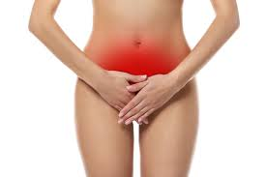
Generalidades
5% - 10% visitas / año.
Desafío clínico.
Edad fértil: ¿embarazo?
Diagnósticos diferenciales.
Notes:
Se desconoce la prevalencia exacta de visitas debido al dolor pélvico específicamente, Debido a que el dolor pélvico rara vez se separa del dolor abdominal en los diversos estudios y datos de la encuesta disponibles.
El dolor pélvico puede ser una queja desafiante debido a la Amplia gama de posibles condiciones patológicas.

Slide 3
Abordaje inicial
Anamnesis:
Características del dolor.
Antecedentes: cirugía pélvica, EPI, FUM y anticoncepción.
Examen físico:
Signos vitales y examen general.
Abdomen: inspección, palpación, auscultación.
Ginecológico: inspección, palpación bimanual, especuloscopia.
El primer paso siempre es descartar un embarazo en la mujer fértil.
Notes:
Hace cuanto empezó, q tipo de dolor es, duración, localización, se irradia? Como empezó? Sintomas asociados, EAV?, FIEBRE, Dismenorrea? Relacion con la menstruación
un examen pélvico completo que consiste en un examen bimanual y de espéculo se realiza como parte de la evaluación de DE de pacientes no embarazados con pélvica dolor. Un examen bimanual puede ser útil para identificar la sensibilidad al movimiento cervical,
o sensibilidad uterina o anexa, y es necesario para hacer el diagnóstico de inflamación pélvica enfermedad (

Slide 4
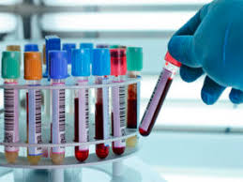
Exámenes complementarios
Prueba de embarazo.
Hemoleucograma.
Uroanálisis – urocultivo.
Sedimentación o PCR.
Ecografía (65%).
Notes:
la ecografía no confiere radiación ionizante, es menos costoso en comparación con la tomografía computarizada (TC) o la RM, y es fácil
disponible en la mayoría de los SU. 8 Si la sospecha de causas no ginecológicas de dolor pélvico es significativamente más alta que las causas ginecológicas, las tomografías computarizadas ofrecen un diagnóstico superior eficacia y puede realizarse primero

Slide 5
Apendicitis
Nefrolitiasis
Hernias
Síndrome de intestino irritable
Diverticulitis
Infección de vías urinarias
Dolor musculo esquelético
Adherencias
Causas no ginecológicas
Notes:
Debido a los múltiples sistemas de órganos que contribuyen están contenidos dentro de la pelvis, un amplio diferencial debe considerarse inicialmente en estos pacientes

Slide 6
Causas ginecológicas
Dismenorrea
Torsión anexial
Embarazo ectópico
Enfermedad pélvica inflamatoria
Quiste de ovario roto
Síndrome de Mittelschmerz

Slide 7
Signos de gravedad
Hipotensión, taquicardia, diaforesis, confusión.
Aborto séptico, ectópico roto, hemoperitoneo: quiste de ovario roto.
Eco FAST: para evaluar líquido libre o hemoperitoneo.
Intervención quirúrgica.
Urgente
Notes:
Eco FAST: Para evaluar líquido libre o hemoperitoneo. Si es personal capacitado también evaluar embarazo y masas pélvicas

Slide 8
Dismenorrea
Primaria
Jóvenes.
Secundaria
Ciclos ovulatorios normales.
Sin patología orgánica.
Etiología fisiológica.
AINES – ACOS.
Tratamiento según etiología.
Patología de base.
Dolor tipo calambre intermitente asociado con la menstruación.
Notes:
Patologia de base
Tratamiento según etiología

Slide 9
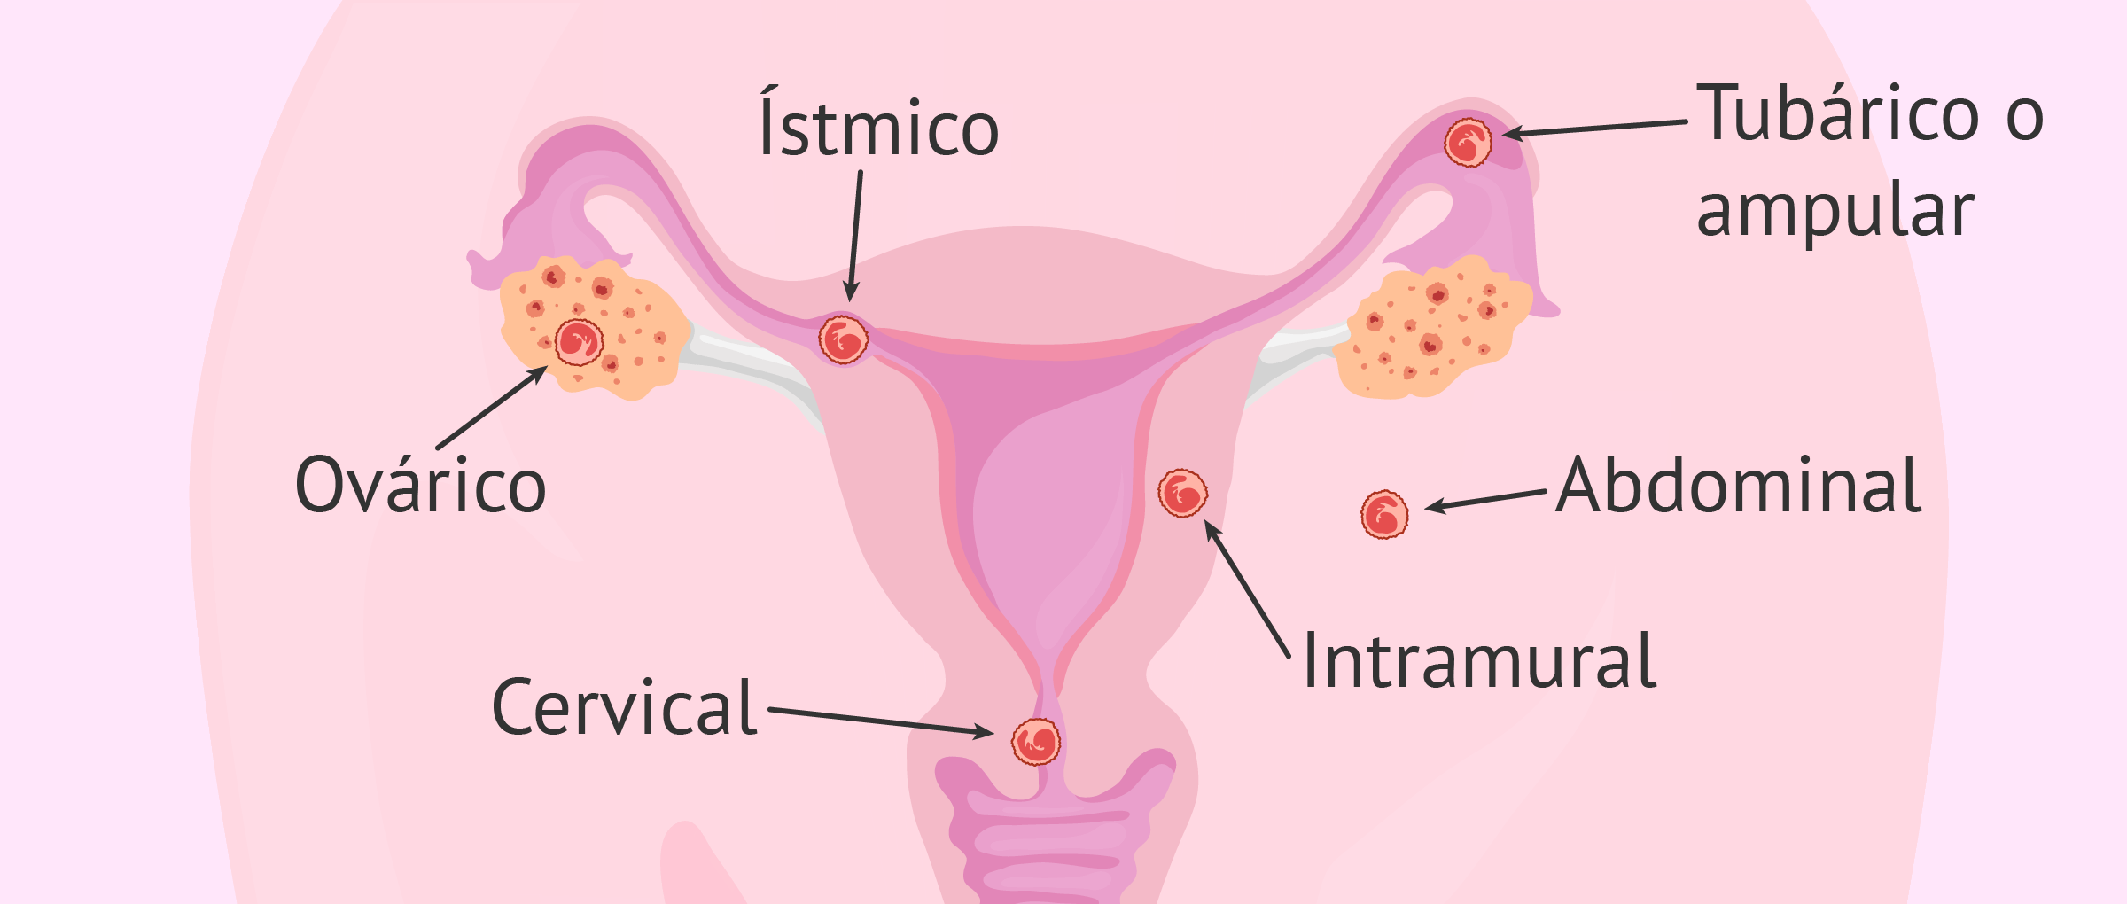
Embarazo ectópico
Implantación anormal fuera del útero comúnmente en la trompa.
90%
1-3%
1%
2,4%
1%
1-3%

Slide 10
Embarazo ectópico
Dolor + sangrado 1° trimestre.
6% - 18%
Embarazo que ocurre fuera de la cavidad uterina.

Slide 11
Embarazo ectópico
Factores de riesgo:
Embarazo ectópico previo.
EPI.
Cx tubarica.
Tabaquismo.
50% Ausencia de Fx
>35 años.
DIU.
Alteración de la arquitectura de la trompa.

Slide 12
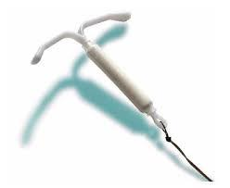
Embarazo ectópico
Principal factor de riesgo para embarazo ectópico por fallo anticonceptivo es el fracaso del DIU.
El DIU per se, no aumenta el riesgo.

Slide 13
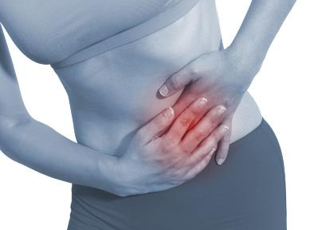
Asintomático.
Sangrado 76%.
Dolor abdominal en 1° trimestre 66%.
Embarazo ectópico - clínica
Inestabilidad hemodinámica
Dolor repentino, fuerte
Signos de bajo gasto
18%
6-8 wk
amenorrea

Slide 14
Embarazo ectópico - diagnostico
BHCG
Nivel discriminatorio
1500- 2000-3500 UI/ml.
Minimiza el riesgo de interferir con embarazo IU viable, si está presente, pero aumenta el riesgo de retrasar el diagnóstico de un embarazo ectópico.
Notes:
La prueba inicial para diagnosticar el embarazo puede ser una hCG en la orina o en el suero. Una vez que se confirma el embarazo, si se sospecha un embarazo ectópico, la hCG cuantitativa en suero se repite en serie (generalmente cada dos días) para evaluar si el aumento en la concentración es consistente con un embarazo anormal. En algunos casos, el diagnóstico de embarazo ectópico puede realizarse después de una sola medición de hCG en combinación con ultrasonido transvaginal, si la hCG está por encima de la zona discriminatoria y la ecografía transvaginal no muestra evidencia de un embarazo intrauterino y la presencia de hallazgos que sugieran embarazo ectópico. Sin embargo, un hallazgo de la ausencia de un embarazo intrauterino con un nivel de hCG dentro de la zona discriminatoria no siempre es confiable. En pacientes estables, repetimos la medición de hCG y ultrasonido antes de proporcionar el tratamiento.
En mujeres embarazadas, la hCG puede detectarse en suero y orina tan pronto como ocho días después del aumento de la hormona luteinizante (aproximadamente de 21 a 22 días después del primer día del último período menstrual en mujeres con ciclos de 28 días). La concentración de hCG en un embarazo intrauterino normal (IUP) aumenta de forma curvilínea hasta aproximadamente los 41 días de gestación, después de lo cual aumenta más lentamente hasta aproximadamente 10 semanas, y luego disminuye hasta alcanzar una meseta en el segundo y tercer trimestre [ 9 ] . No es posible determinar si un embarazo es normal desde un solo nivel de hCG porque hay una amplia gama de niveles normales en cada semana de embarazo
Establecer la zona discriminatoria en 3510 unidades internacionales / L minimiza el riesgo de interferir con una IUP viable, si está presente, pero aumenta el riesgo de retrasar el diagnóstico de un embarazo ectópico.
Sin embargo, incluso en mujeres con un hCG> 3510 unidades internacionales / L, si ella es clínicamente estable, a menudo es prudente realizar un ultrasonido de seguimiento para excluir una IUP viable en lugar de tratar el embarazo ectópico.

Slide 15
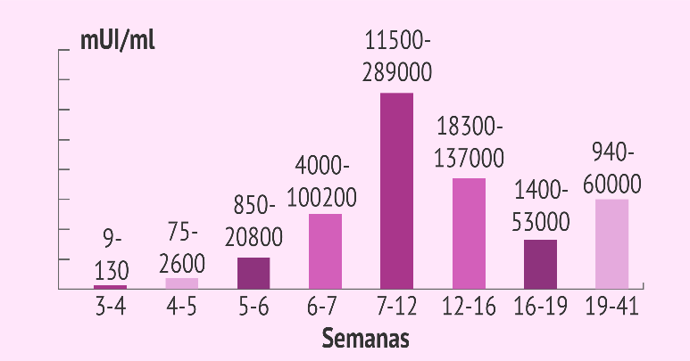
Embarazo ectópico - diagnostico
Notes:
La prueba inicial para diagnosticar el embarazo puede ser una hCG en la orina o en el suero. Una vez que se confirma el embarazo, si se sospecha un embarazo ectópico, la hCG cuantitativa en suero se repite en serie (generalmente cada dos días) para evaluar si el aumento en la concentración es consistente con un embarazo anormal. En algunos casos, el diagnóstico de embarazo ectópico puede realizarse después de una sola medición de hCG en combinación con ultrasonido transvaginal, si la hCG está por encima de la zona discriminatoria y la ecografía transvaginal no muestra evidencia de un embarazo intrauterino y la presencia de hallazgos que sugieran embarazo ectópico. Sin embargo, un hallazgo de la ausencia de un embarazo intrauterino con un nivel de hCG dentro de la zona discriminatoria no siempre es confiable. En pacientes estables, repetimos la medición de hCG y ultrasonido antes de proporcionar el tratamiento.
En mujeres embarazadas, la hCG puede detectarse en suero y orina tan pronto como ocho días después del aumento de la hormona luteinizante (aproximadamente de 21 a 22 días después del primer día del último período menstrual en mujeres con ciclos de 28 días). La concentración de hCG en un embarazo intrauterino normal (IUP) aumenta de forma curvilínea hasta aproximadamente los 41 días de gestación, después de lo cual aumenta más lentamente hasta aproximadamente 10 semanas, y luego disminuye hasta alcanzar una meseta en el segundo y tercer trimestre [ 9 ] . No es posible determinar si un embarazo es normal desde un solo nivel de hCG porque hay una amplia gama de niveles normales en cada semana de embarazo
Establecer la zona discriminatoria en 3510 unidades internacionales / L minimiza el riesgo de interferir con una IUP viable, si está presente, pero aumenta el riesgo de retrasar el diagnóstico de un embarazo ectópico.
Sin embargo, incluso en mujeres con un hCG> 3510 unidades internacionales / L, si ella es clínicamente estable, a menudo es prudente realizar un ultrasonido de seguimiento para excluir una IUP viable en lugar de tratar el embarazo ectópico.

Slide 16
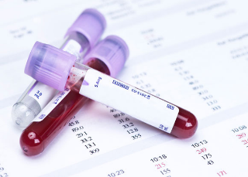
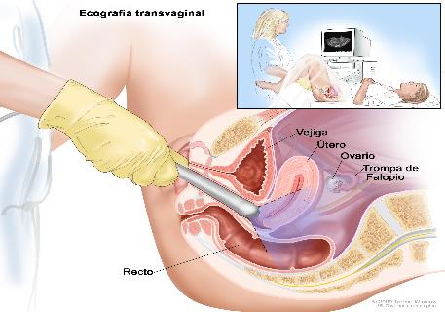
Embarazo ectópico - diagnostico
BHCG
Embarazo IU (SG + saco vitelino o embrión).
Embarazo en un sitio ectópico (SG + saco vitelino o embrión).
Notes:
Ultrasonido transvaginal : TVUS es la prueba de imagen más útil para determinar la ubicación de un embarazo. TVUS debe realizarse en el momento de la presentación con un posible embarazo ectópico y puede ser necesario repetirlo, dependiendo del nivel de hCG o la sospecha de ruptura. La ecografía debe ser realizada por un médico con experiencia en ultrasonido ginecológico y con la evaluación del embarazo ectópico, siempre que sea posible.
TVUS solo (sin medición de hCG) puede excluir o diagnosticar un embarazo ectópico solo si uno de los siguientes hallazgos está presente:
●Hallazgos de hallazgos de una IUP (es decir, saco gestacional con un saco vitelino o embrión). Sin embargo, en mujeres que concibieron con inducción de la ovulación o fertilización in vitro, rara vez puede ocurrir un embarazo heterotópico.
●Hallazgos de hallazgos de un embarazo en un sitio ectópico (saco gestacional con un saco vitelino o embrión).
En cualquier caso, un saco gestacional solo no es suficiente para el diagnóstico. En algunas gestaciones ectópicas, se forma un pseudosaco, que es simplemente líquido / sangre en la cavidad endometrial que puede parecer un saco gestacional (ver "Ultrasonografía del embarazo de ubicación desconocida", sección sobre "Pseudosac" ).
VUS también puede detectar hallazgos sugerentes, pero no diagnósticos, de embarazo ectópico. Una masa anexial extraovárica es el hallazgo ecográfico más común en el embarazo ectópico y está presente en el 89 por ciento o más de los casos [ 16-18 ].
Si la TVUS no es diagnóstica, puede deberse a que la gestación es demasiado temprana para ser visualizada con ultrasonido. De ser así, se deben tomar mediciones seriales de la concentración sérica de hCG hasta alcanzar la zona discriminatoria de hCG [ 19 ]. (Ver 'Protocolo clínico' acontinuación).

Slide 17
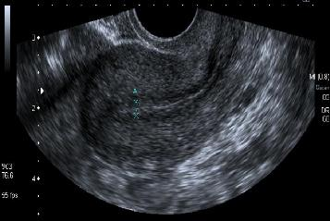
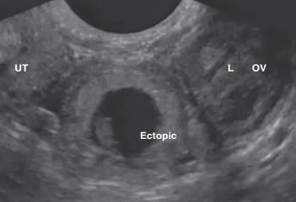
Embarazo ectópico - diagnostico
Masa, hipoecoica, separada de ovario VPP 80%.
Pseudosaco
8% - 29%.
Notes:
Ultrasonido transvaginal : TVUS es la prueba de imagen más útil para determinar la ubicación de un embarazo. TVUS debe realizarse en el momento de la presentación con un posible embarazo ectópico y puede ser necesario repetirlo, dependiendo del nivel de hCG o la sospecha de ruptura. La ecografía debe ser realizada por un médico con experiencia en ultrasonido ginecológico y con la evaluación del embarazo ectópico, siempre que sea posible.
TVUS solo (sin medición de hCG) puede excluir o diagnosticar un embarazo ectópico solo si uno de los siguientes hallazgos está presente:
●Hallazgos de hallazgos de una IUP (es decir, saco gestacional con un saco vitelino o embrión). Sin embargo, en mujeres que concibieron con inducción de la ovulación o fertilización in vitro, rara vez puede ocurrir un embarazo heterotópico.
●Hallazgos de hallazgos de un embarazo en un sitio ectópico (saco gestacional con un saco vitelino o embrión).
En cualquier caso, un saco gestacional solo no es suficiente para el diagnóstico. En algunas gestaciones ectópicas, se forma un pseudosaco, que es simplemente líquido / sangre en la cavidad endometrial que puede parecer un saco gestacional (ver "Ultrasonografía del embarazo de ubicación desconocida", sección sobre "Pseudosac" ).
VUS también puede detectar hallazgos sugerentes, pero no diagnósticos, de embarazo ectópico. Una masa anexial extraovárica es el hallazgo ecográfico más común en el embarazo ectópico y está presente en el 89 por ciento o más de los casos [ 16-18 ].
Si la TVUS no es diagnóstica, puede deberse a que la gestación es demasiado temprana para ser visualizada con ultrasonido. De ser así, se deben tomar mediciones seriales de la concentración sérica de hCG hasta alcanzar la zona discriminatoria de hCG [ 19 ]. (Ver 'Protocolo clínico' acontinuación).

Slide 18
Embarazo ectópico - diagnostico
▲100% cada 72hrs
▲≥35% cada 48hrs
S: 92% E: 94%
48-72hrs
Tres mediciones de BHCG que no aumenta lo esperado se considera sugestivo de ectópico o embarazo intrauterino que no progresara.
Si disminuye es más compatible con embarazo fallido.
Si BHCG >3500 y no se visualiza embarazo intrauterino es casi seguro embarazo ectópico.
Notes:
Mas útil 72 hrs.

Slide 19
Embarazo ectópico - tratamiento
Expectante
Quirúrgico
Médico

Slide 20
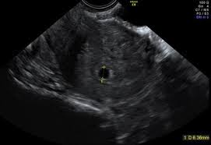
Embarazo ectópico - tratamiento expectante
Para casos muy especiales.
Asintomática.
Acceso a los servicios.
Eco sin saco gestacional.
BHCG <200 y disminuye >10%.

Slide 21
Embarazo ectópico - tratamiento médico
Confirmación de embarazo ectópico.
Hemodinámicamente estable.
Masa no rota.
BHCG <5000.
No FCF
Acceso a servicios de salud.
¿<3-4 cms?
Sin contraindicaciones absolutas para MTX.
Informar:
Riesgo de ruptura
Signos de ruptura
Evitar embarazo hasta resolución
Opioides y AINES
Incapacidad laboral
Evitar exposición a luz solar
METOTREXATE

Slide 22
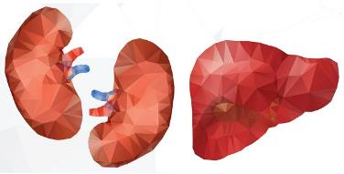
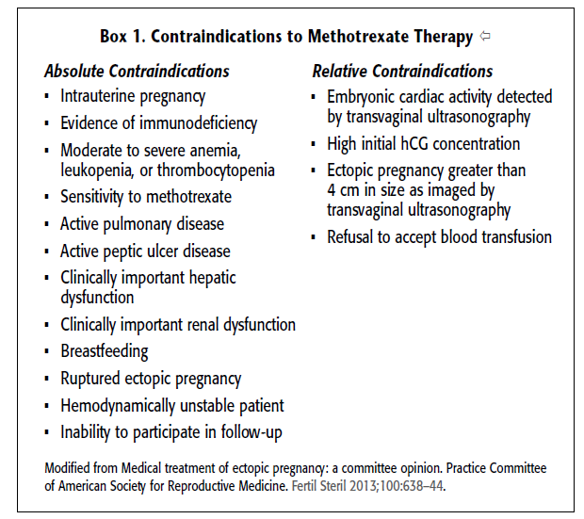
Embarazo ectópico - tratamiento médico
METOTREXATE
Metabolismo y excreción

Slide 23
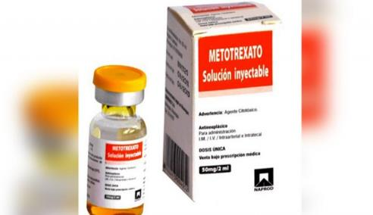
Embarazo ectópico - tratamiento médico
Dosis: 50 mg/m2 IM.
BHCG a los 4 - 7 días → No ↓>15% → Segunda dosis → BHCG al día 14 → ↓>15% se hace control semanalmente hasta que desaparezca.
Si no desaparece se debe excluir embarazo.

Slide 24
Embarazo ectópico - tratamiento médico
Si no ↓ >15% en la segunda medición → tercera dosis.
Si después de tres dosis no ↓>15% → laparoscopia.
Otro régimen: MTX inicial y al 4to día → BHCG al día 7 → ↓>15 → seguimiento semanal.
Si no se da una tercera dosis al día 11.
Notes:
Otro régimen es dosis de MTX inicial y al 4to dia, se mide BHCG al día 7 y disminuye >15% se continúa seguimiento semanal y si no se da una tercera dosis al día 11.

Slide 25
Embarazo ectópico - tratamiento quirúrgico
Inestabilidad hemodinámica.
Síntomas de una ruptura de masa ectópica (dolor pélvico).
Signos de hemorragia intraperitoneal.
Contraindicaciones uso de MTX.
Contraindicaciones relativas.
Fracaso en manejo médico.
Tratamiento quirúrgico concurrente (OTB).

Slide 26
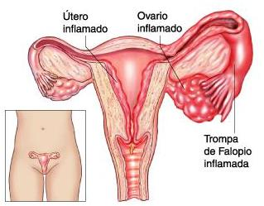
Enfermedad pélvica inflamatoria (EPI)
Infección del tracto genital superior
85% ITS
15% Otros
C. Trachomatis.
N. Gonorrhoear.
Mycoplasma Genitalium.
Patógenos entéricos.
Patógenos respiratorios.
Notes:
Que puede afectar trompas ovarios utero hasta causar abscesos pélvicos y peritonitis
Causada por gérmenes de transmisión sexual 85%.
Patógenos entéricos (e.coli, b. fragilis, campylobacter spp), patógenos respiratorios H. influenzae, S. pneumonia, S. aureu y S. del grupo A). 15%.

Slide 27
EPI - Factores de riesgo
Adolescentes
Inserción de DIU
Múltiples compañeros sexuales
Antecedente de EPI
ACOS y métodos de barrera
Embarazo
Notes:
Riesgo relativo 3 veces mayor por practicas sexuales de alto riesgo
3 sems tras la inserción… o aplica también para cualquier examen dx
Actuan como agentes protectores modifican el moco cervical
Es raro en el embarazo por el tapón mucoso, es más factible que ocurra en las primeras 12 semanas

Slide 28
Dolor a la movilización del cuello uterino
Dolor a la palpación anexial
Dolor / sensibilidad uterina
EPI - Diagnóstico
T>39°C
Secreción mucopurulenta vaginal o cervical
Frotis: leucocitos
VSG PCR leucocitosis
Diagnostico microbiológico
Notes:
Para mejorar la especficidad es importante tener al menos uno de los sgtes criterios adicionales

Slide 29
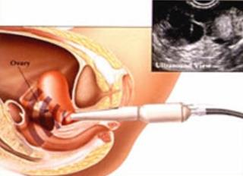
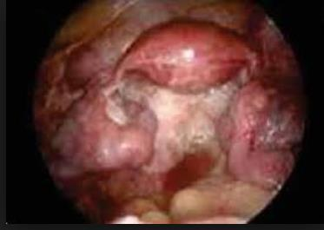
EPI - Diagnóstico
Notes:
dx es clínico
La ecografía se puede usar diagnósticos diferenciales o sospecha de complicación. Ausencia de hallazgos anormales en ecografía no descartan EPI. Laparoscopia baja sensibilidad pero excelente especificidad, indicado en casos de no respuesta y empeoramiento del cuadro clínico después de 72 hrs, sospecha de otros diagnósticos en pacientes sin respuesta al manejo.

Slide 30
EPI - Tratamiento
Manejo intrahospitalario
Embarazo
No tolerancia a la vía oral
Absceso tubo-ovarico
Compromiso estado general
Otras complicaciones
Alergia a las cefalosporinas
No adherencia
No respuesta: 72 horas
Síndrome Fitz Hugh Curtis
Notes:
Hay q sospecharlo en toda mujer joven con vida sexual activa que le duela el abdomen bilateral y a la exploración bimanual dolorosa.
otras complicaciones (Apendicitis o torsión ovárica),
Síndrome Fitz Hugh Curtis: Perihepatitis en el contexto de EPI, ocurre en el 10% de los casos.
sospecha de no adherencia al manejo

Slide 31
EPI - Tratamiento
Manejo ambulatorio de la enfermedad leve moderada
Ceftriaxona 250mg IM DU + Azitromicina 1gr VO semanal x 2 + Metronidazol 500mg VO C/12h x 14 días. Alternativa a la azitromicina: Doxiciclina 100mg VO C/12h x 14 días +

Slide 32
EPI - Tratamiento
Manejo hospitalario
Clindamicina 600mg IV C/6 horas + Gentamicina IV carga de 2mg/kg seguido de 7mg/kg/día. Continuar con clindamicina 300 mg vía oral cada 6 horas hasta completar 14 días. Si no dispone de Clindamicina o Gentamicina: Ceftriaxona 2 gm IV día + metronidazol y doxiciclina por 14 días.

Slide 33
EPI - Tratamiento
Tratamiento quirúrgico: casos graves que no mejoran en 72 horas.
Liberación de adherencias
Lavados
Drenajes de abscesos
Sepsis
90% adecuada respuesta clínica
Embarazo ectópico.
Dolor pélvico crónico.
Infertilidad.
- DIU
Notes:
Complicaciones: Embarazo ectópico, Dolor pélvico crónico, Infertilidad
RETIRAR DIU SI NO RESPUESTA EN 72 HRS

Slide 34
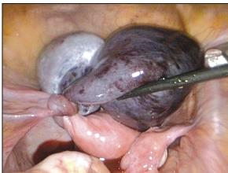
Torsión anexial
Alteración de flujo venoso
Congestión
Edema
Es la rotación parcial o completa del pedículo vascular ovárico sobre su eje.
Alteración del flujo arterial
Isquemia
Necrosis

Slide 35
Torsión anexial
QUIRÚRGICO
Clínica
Laboratorios y ecografía
Laparoscopia
Notes:
Mujer en edad reproductiva dolor intenso súbito en fosa iliaca nauseas vomito subagudo y constante por varios días
Fiebre y leucocitosis cuando hay necrosis
Eco tv con doppler confirma el dx
Ovario aumentado de tamaño con aspecto heterogéneo folículos pequeñois hacia la periferia y disminución o ausencia alm flujo doppler
Manejo es quirúrgico con reducción de la torsión destorcer anexo si no se logra recuperar la irrigación y hay necrosis se debe hacer salpingoooforecojia.

Slide 36
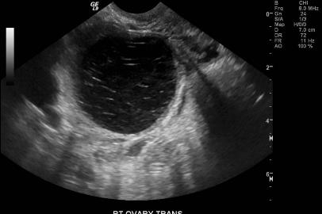
Quiste de
ovario roto
Puede ser asintomático o dolor súbito irradiado a hombro, acompañado de sangrado vaginal escaso, clásicamente después de relaciones sexuales o actividad física.
Más afectado el ovario derecho.

Slide 37
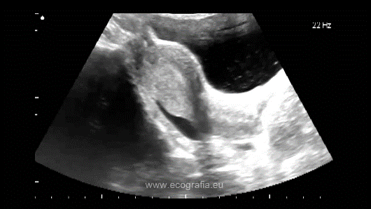
Quiste de ovario roto - diagnóstico
Al examen físico dolor en zona pélvica generalmente sin irritación.
Estudios: HLG, PIE, uroanálisis, hemoclasificación.
Ecografía obstétrica: Masa anexial y líquido libre.

Slide 38
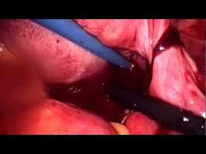
Quiste de ovario roto - tratamiento
No complicado → manejo expectante con seguimiento.
Quiste roto complicado: observación intrahospitalaria o cirugía.
Si se hace observación debe ser en pacientes estables y sin alteraciones en hemograma.
Complicación: inestabilidad hemodinámica, hemoperitoneo, proceso infeccioso o hallazgos de malignidad.

Slide 39
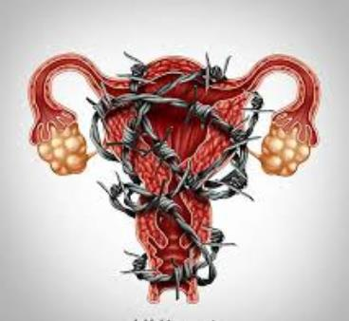
Síndrome de Mittelschmerz
Ovulalgia.
Irritación peritoneal → liquido folicular expulsado con la ovulación.
Autolimitado 24 - 48 horas.
Cíclico o primer episodio severo.
AINES – ACOS.

Slide 40
¡Gracias!
juliangph@gmail.com

